Slide 1

Подростки делают разницу
(о школьных социальных проектах)
ДЕОДАТОВА АННА ВЛАДИМИРОВНА
Призёр конкурса цифровой трансформации образования «Цифровая волна»(2023 год)
победитель ПНПО (2019,2025)
автор блога «Быть классной»
победитель V сезона проекта «ТопБЛОГ»,
посол классных уководителей от Московской области 2026
федеральный эксперт проекта РСВ «Флагманы образования»

Slide 2

Выбор темы
При выборе темы важно учитывать несколько критериев:
1. Баланс конкретики и широты.
2. Актуальность. Полезно, когда работа отвечает на реальные запросы.
3. Доступность источников информации.
4. Возможность провести практическую часть. Это может быть эксперимент, опрос, создание макета и т.п.

Slide 3

"Академия лидерства.Наставники " от Президентской платформы "Россия-страна возможностей" .«Академия лидерства: Наставники» — проектно-групповая наставническая программа, реализуемая клубом лидеров России «Эльбрус» президентской платформы «Россия — страна возможностей».

Slide 4
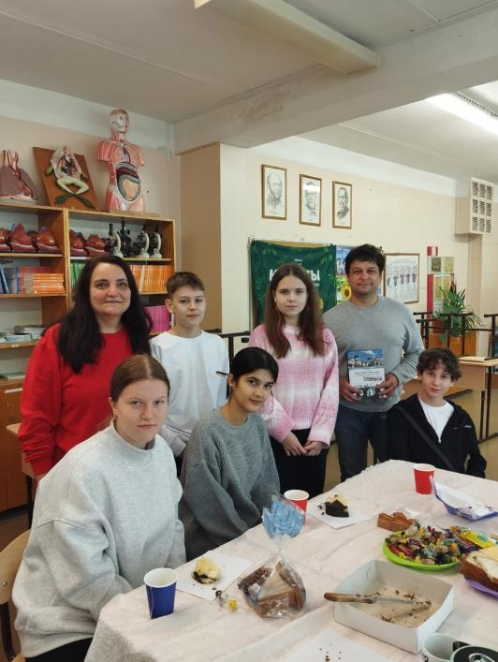
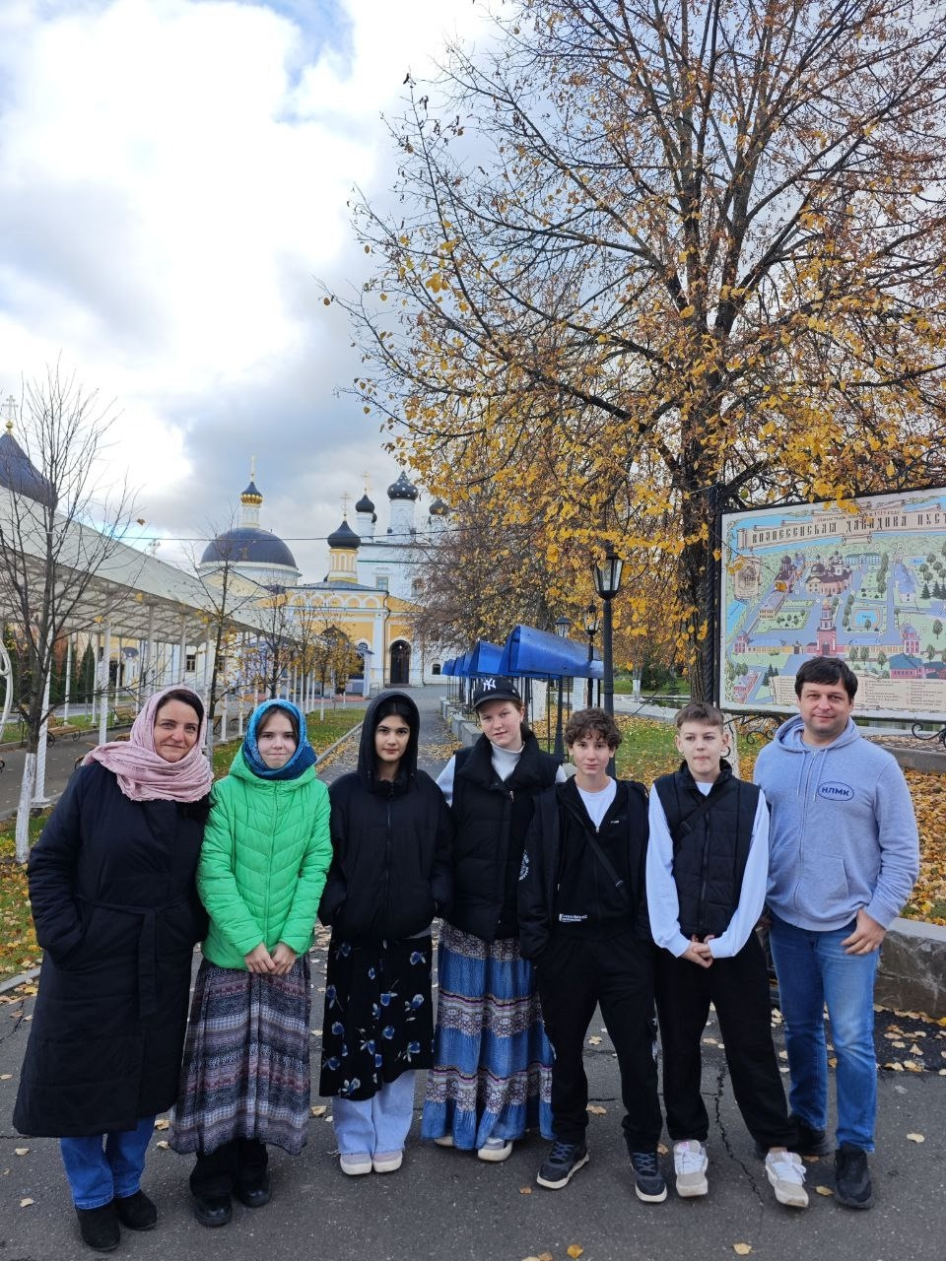


Slide 5
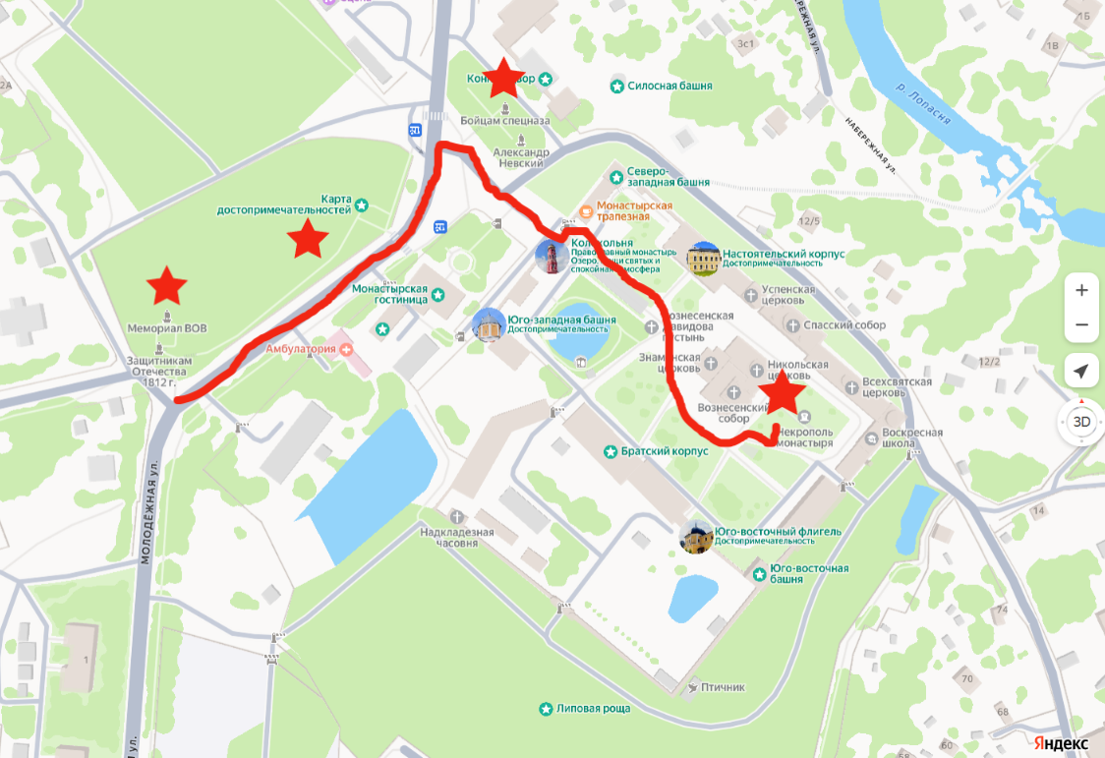
1. Подбор материалов и заданий по станциям, подготовка информационных листовок, анонсирующих игру.
2. Формирование команд, ознакомление с примерным списком источников информации по теме квест-игры.Команды придумать название, девиз, эмблему.
3. Экскурия
5.Проведение квеста и объявление результатов
6.Информационное сопровождение

Slide 6
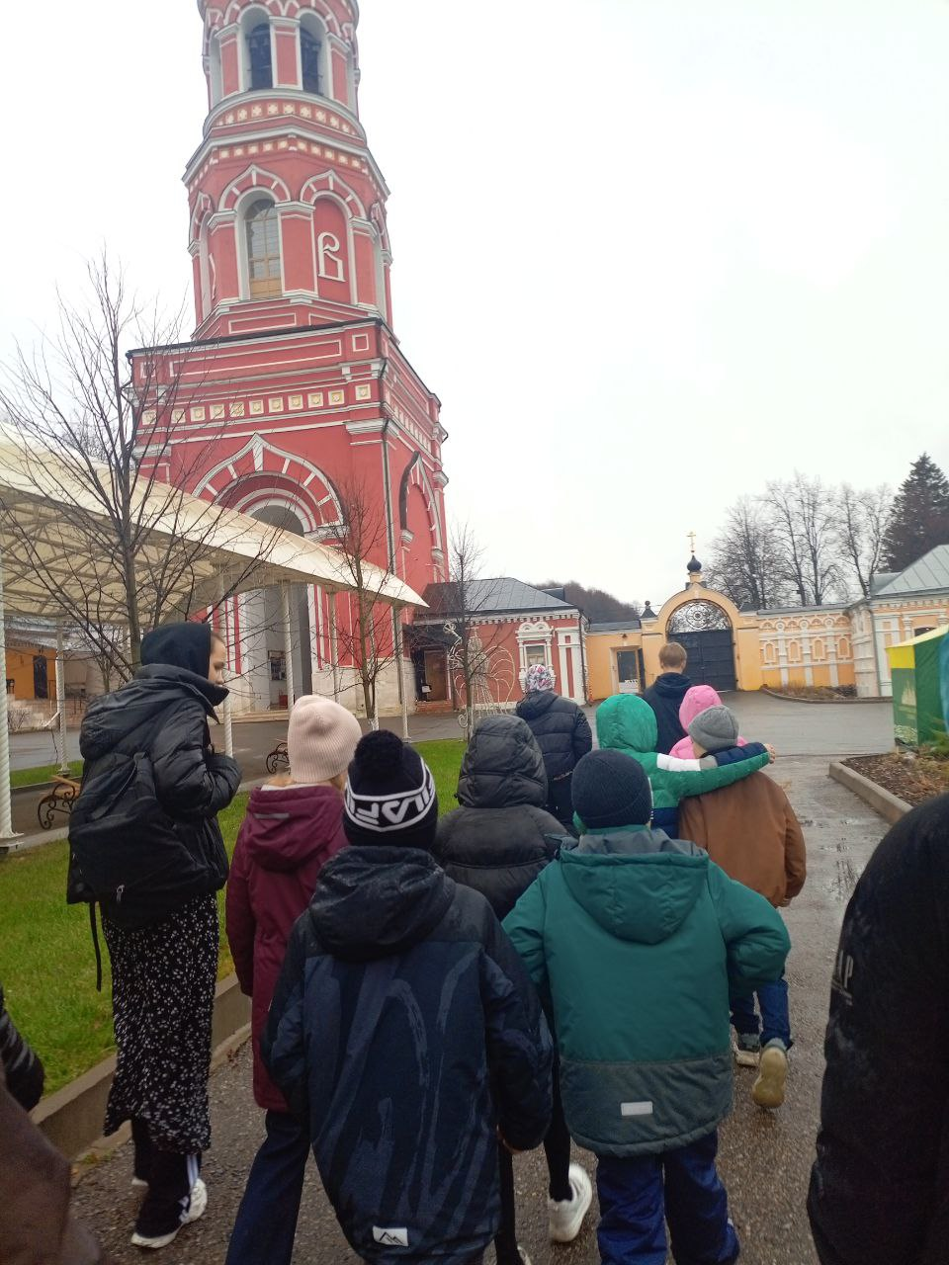
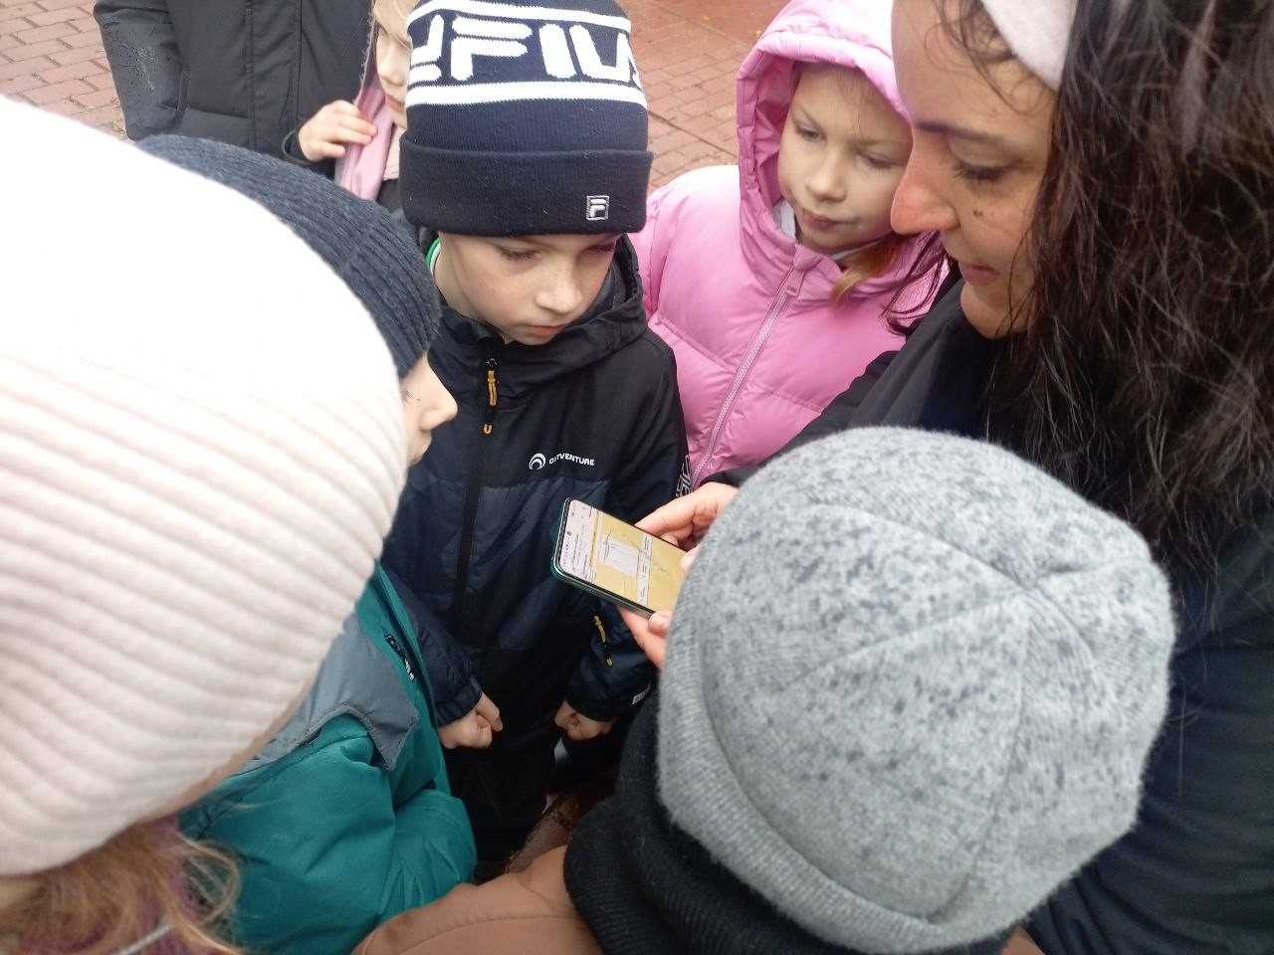
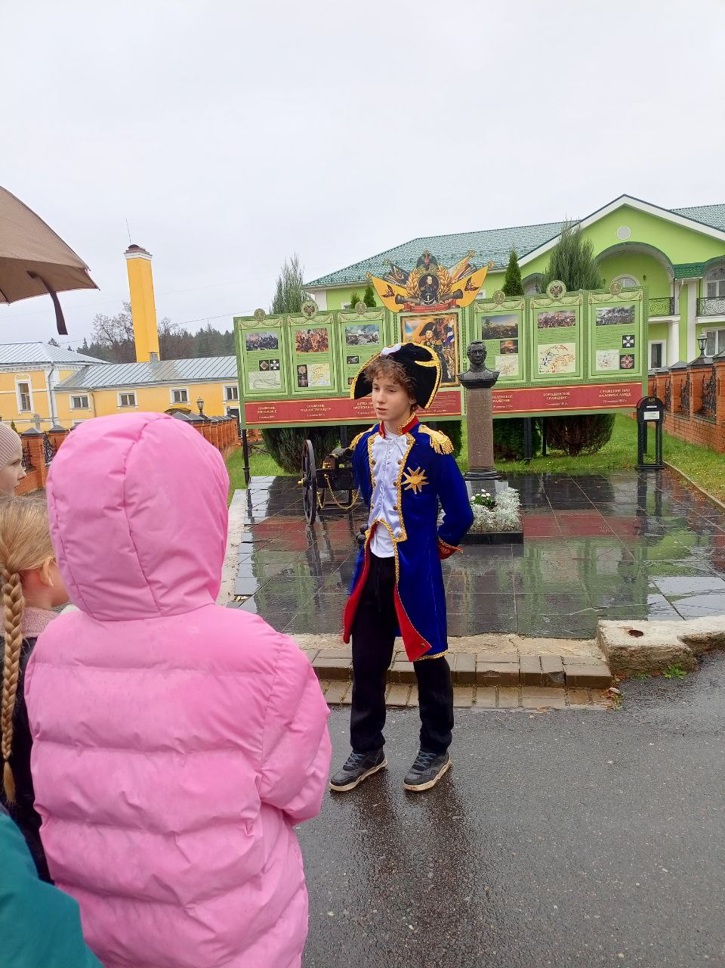
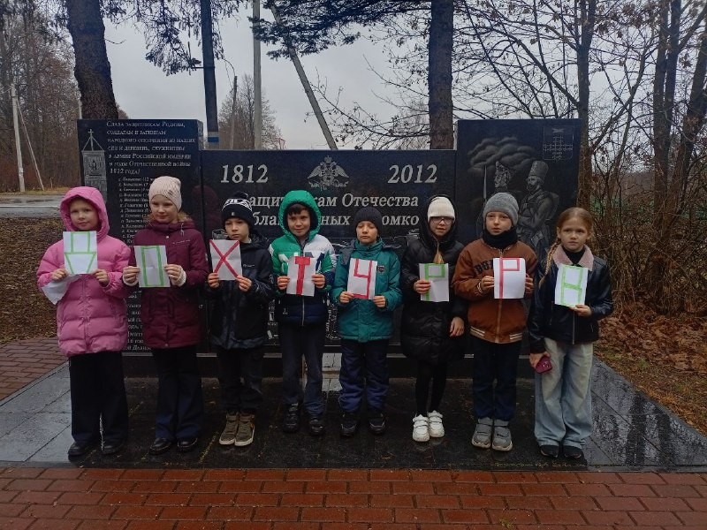

Slide 7
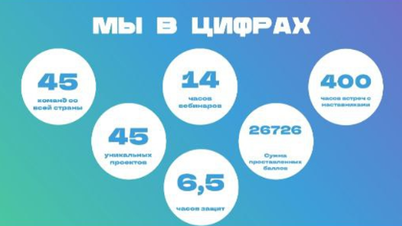



Slide 8

Акселератор «Миссия: Таланты» — это программа подготовки команд разработчиков и носителей новых решений, идей и проектов в области развития потенциала человека. Её проводит Корпоративная академия «Росатома».

Slide 9


Slide 10
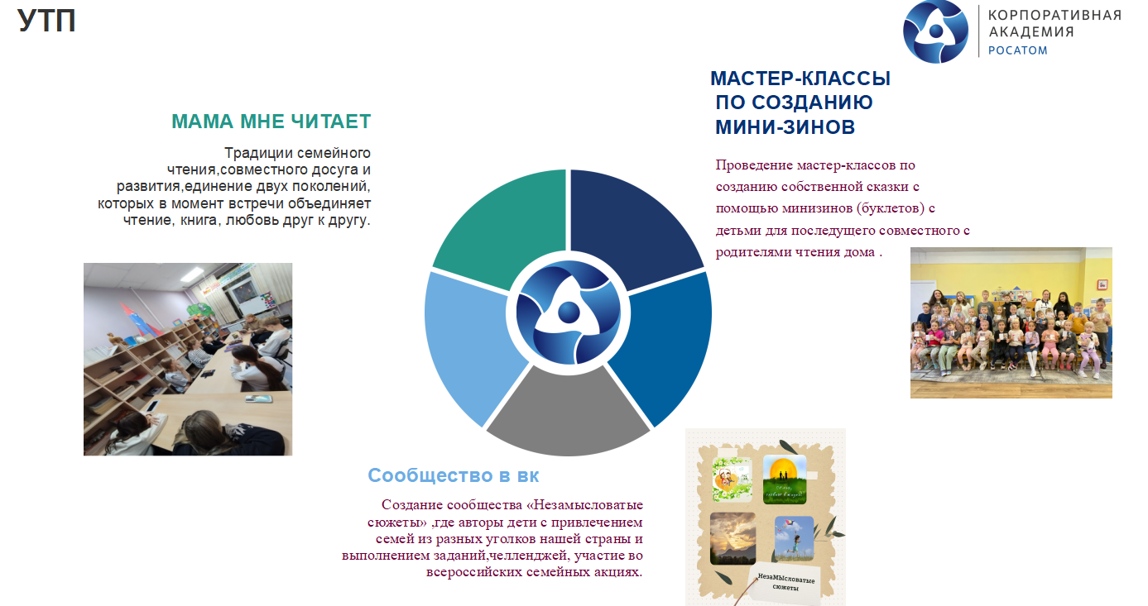

Slide 11
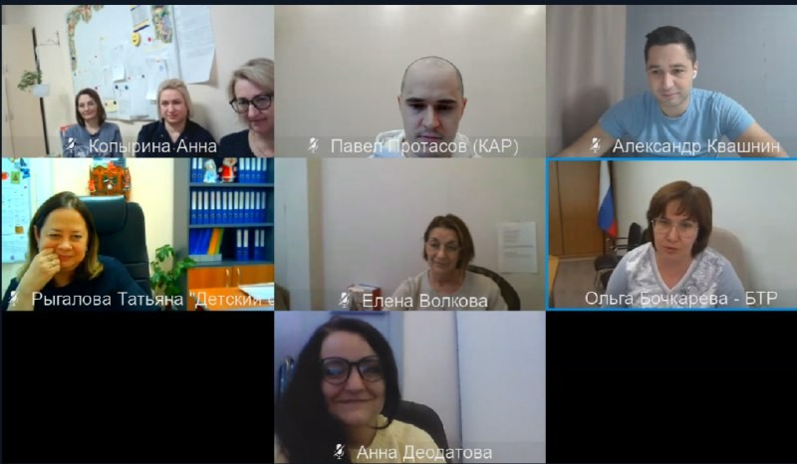
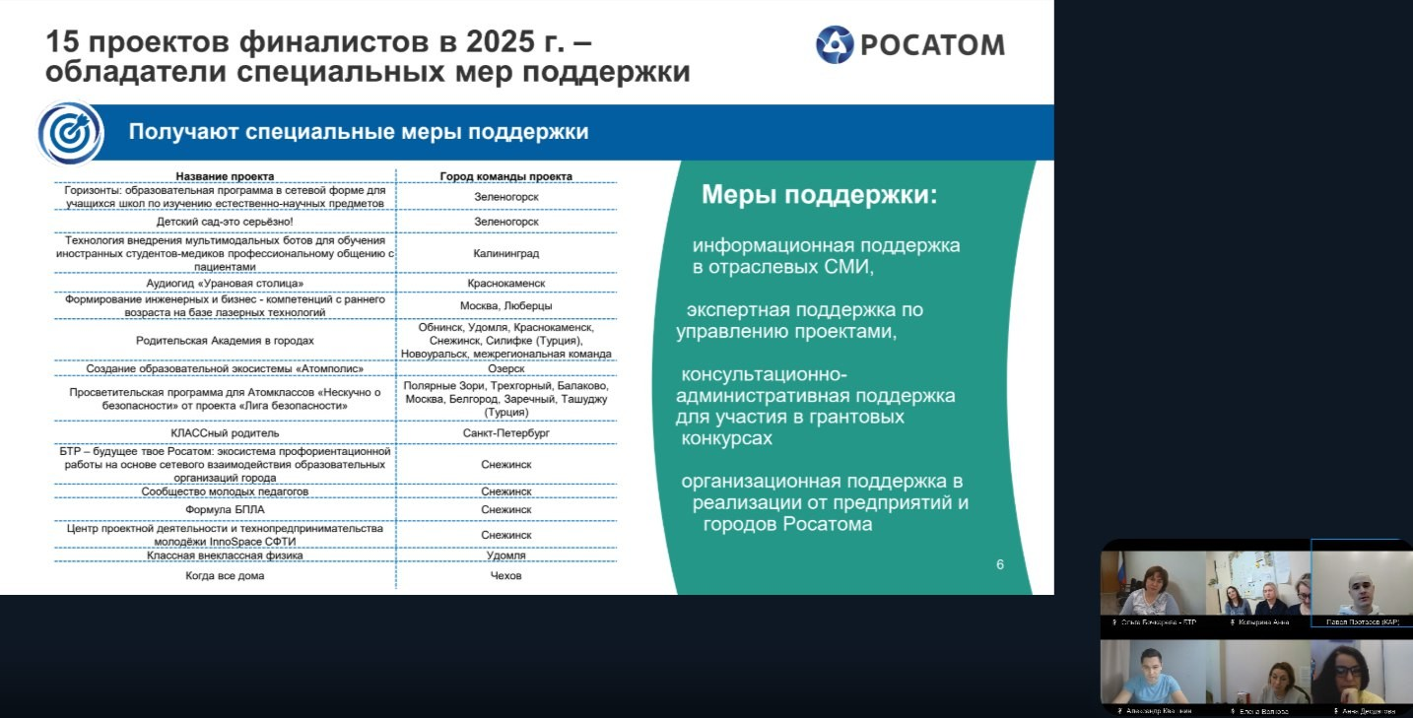

Slide 12

"Программа развития молодежи и взрослых.Городская среда будущего.Практики созидания".
Программа рассчитана на молодежь от 12 до 25 лет, а также взрослых участников — педагогов. Она создана по инициативе сообщества «Живые города» совместно с Общероссийской общественной организацией «ПАРКИ РОССИИ» и реализуется при поддержке ведущих экспертов РАНХиГС и Агентства стратегических инициатив.

Slide 13
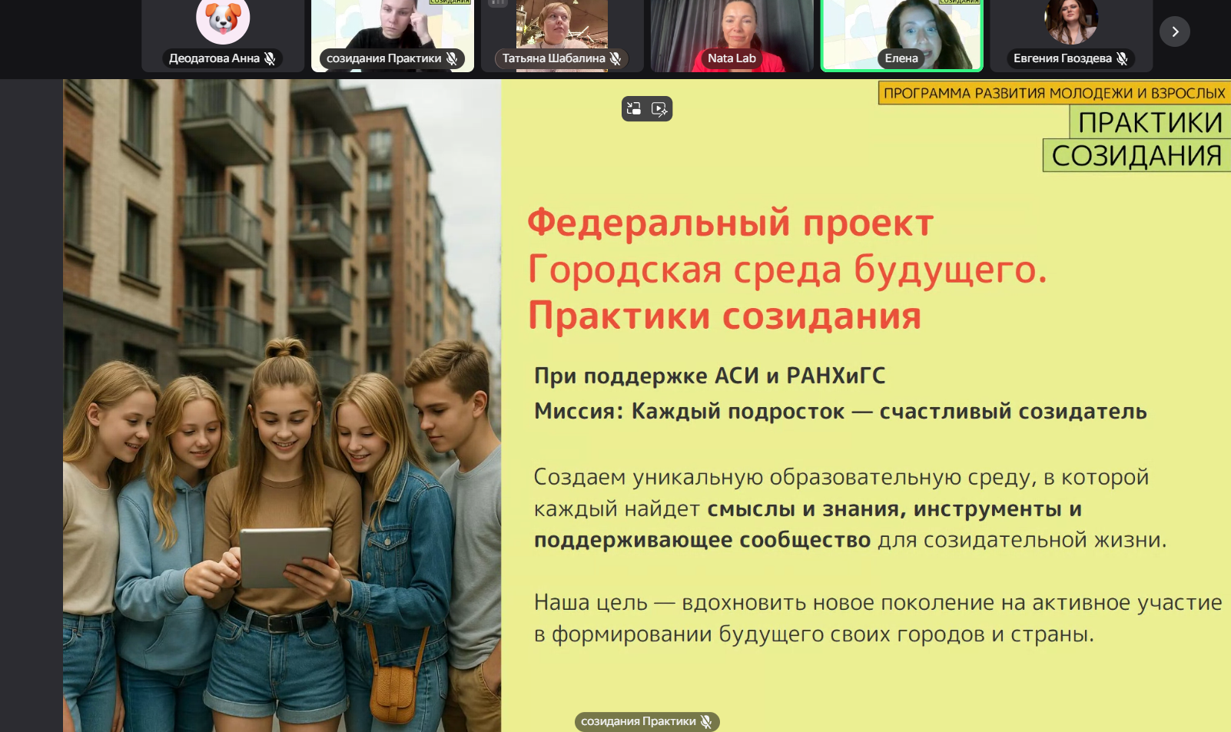
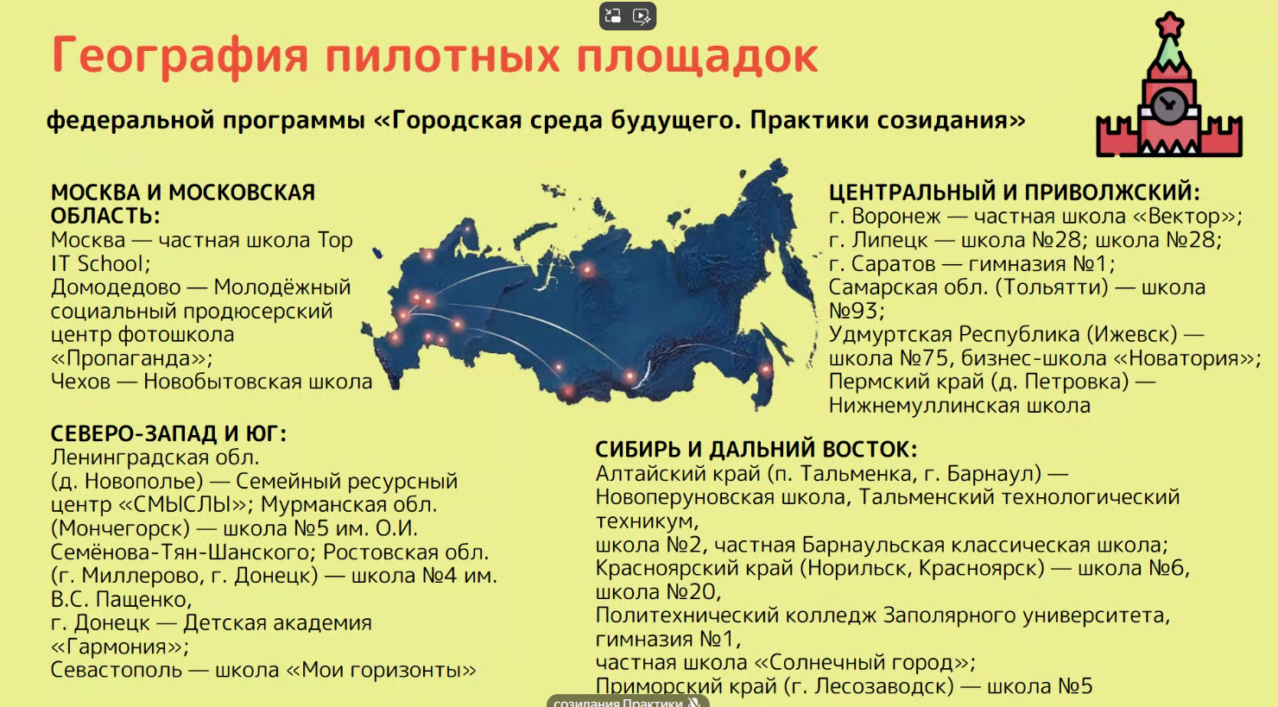

Slide 14
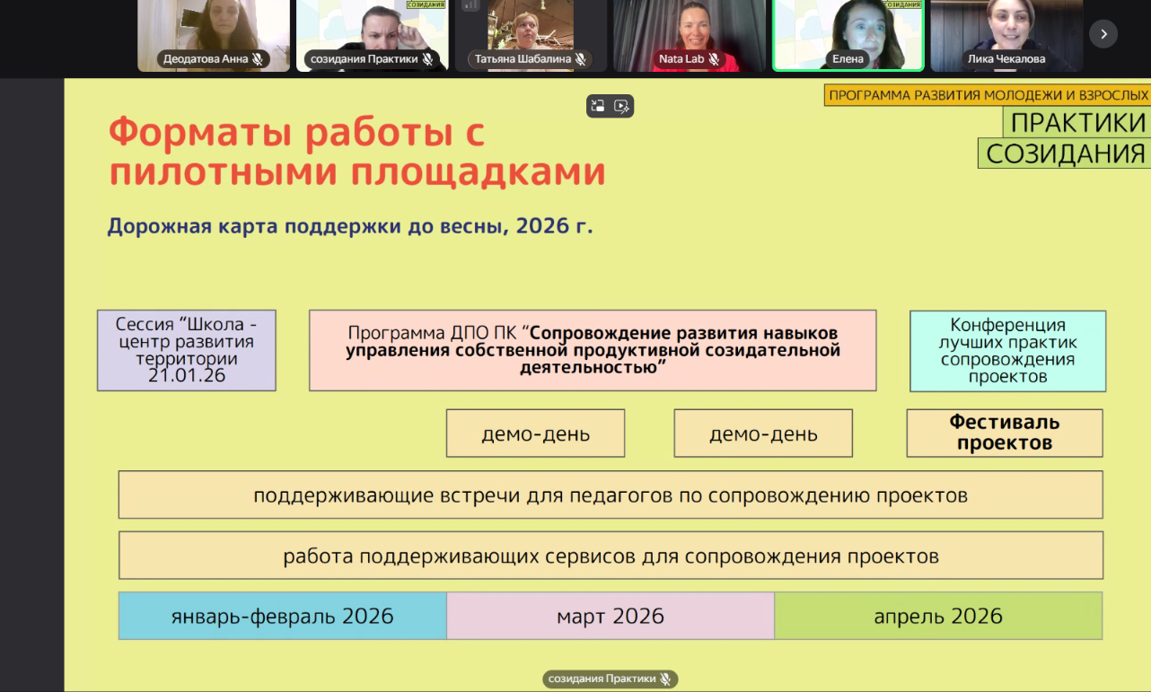
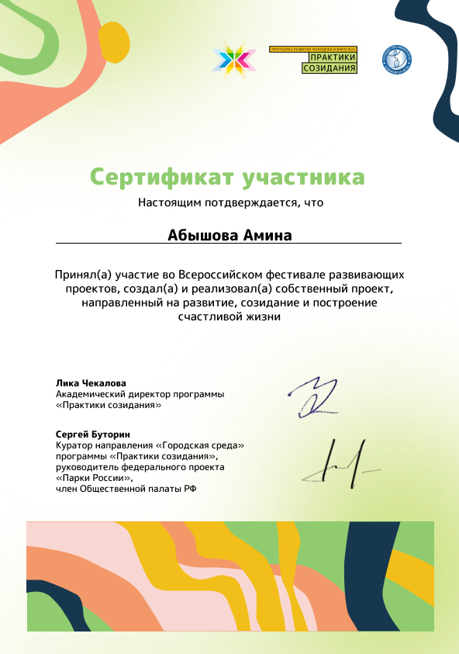


Slide 15
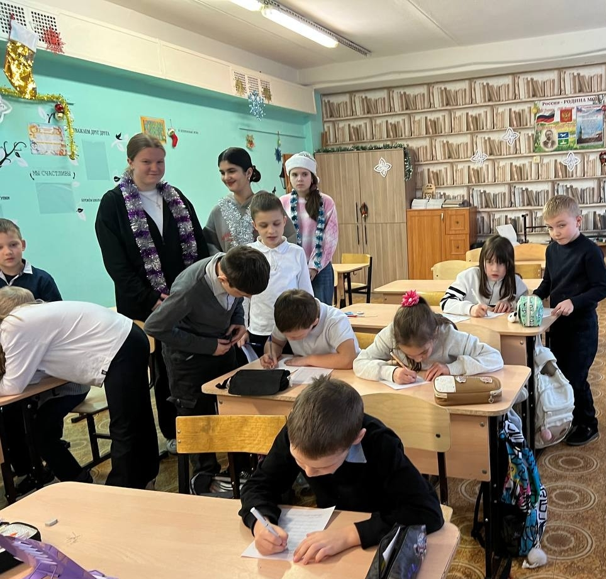
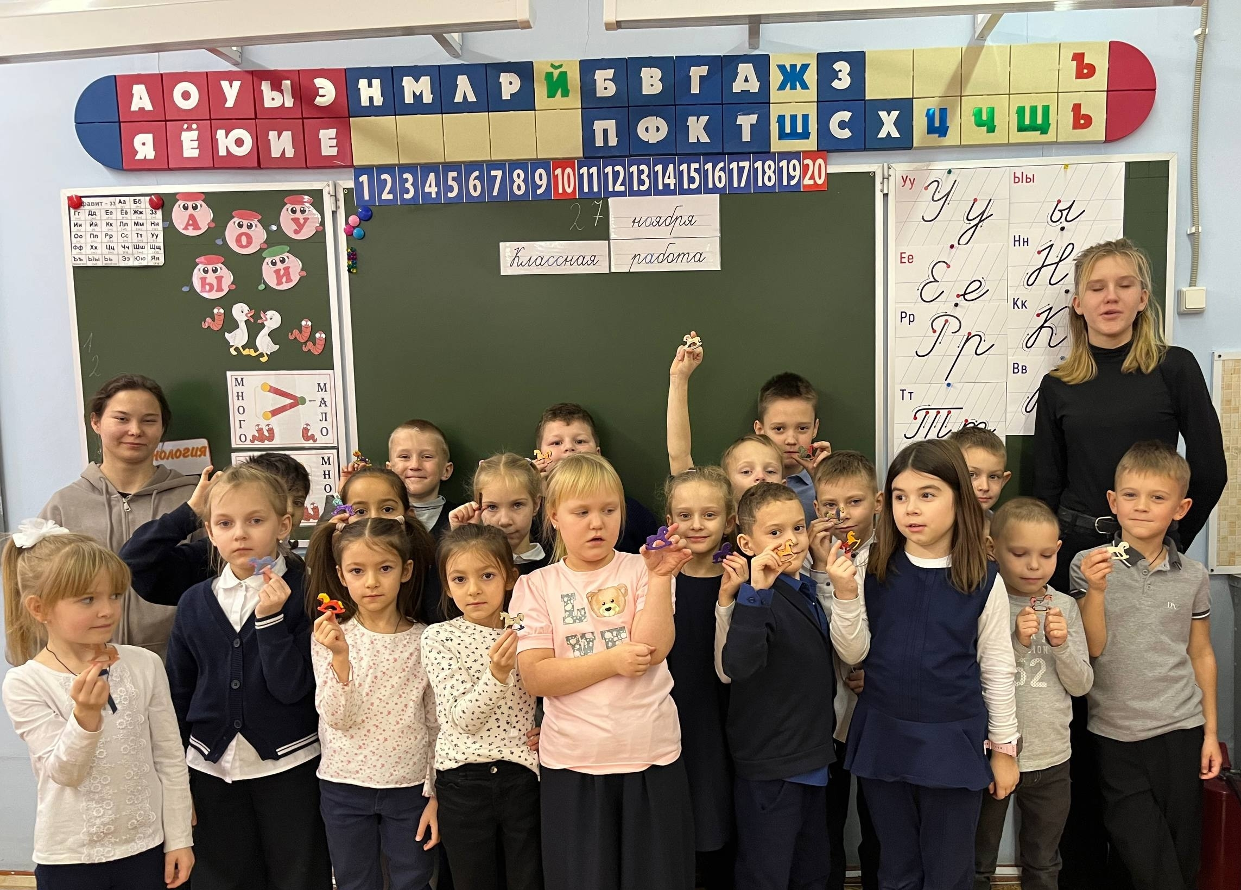
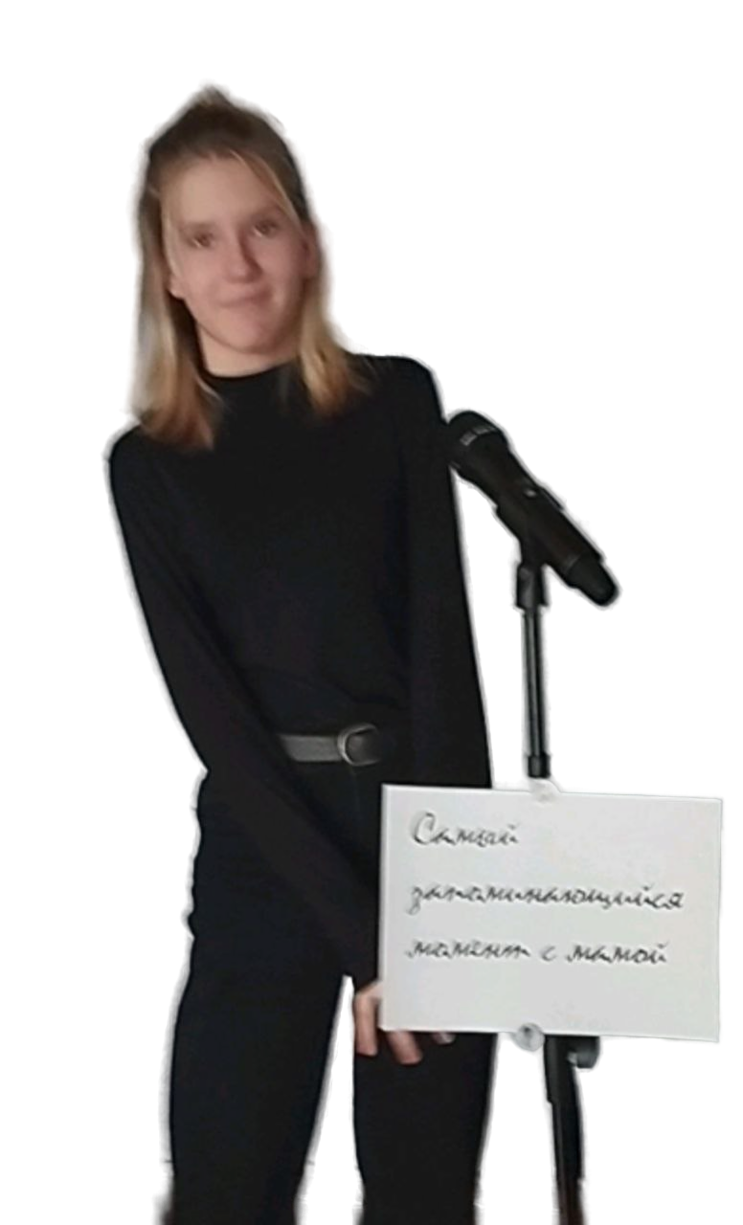
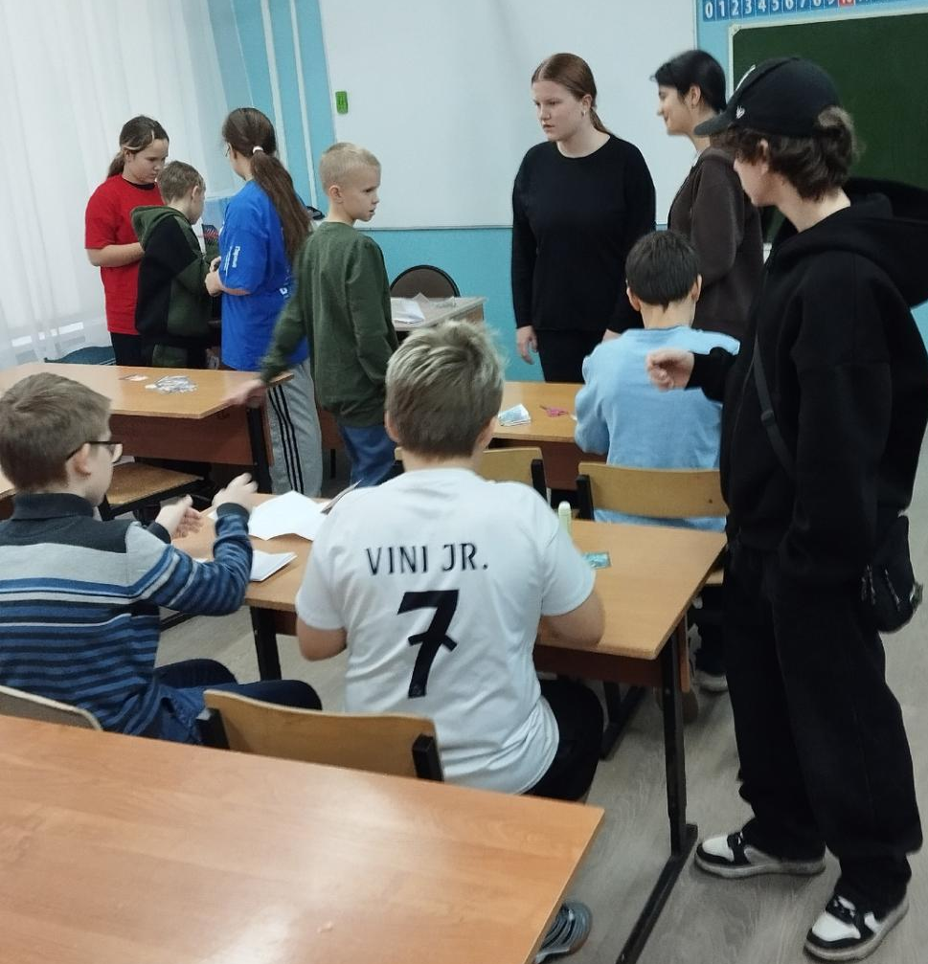

Slide 16


Slide 17
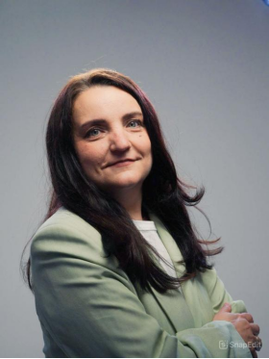


Slide 18


